Slide 1


Slide 2

RECAPITULANDO...

Slide 3

Um santo de Deus sempre prioriza os valores eternos em detrimento dos temporais. Ele não discute: primeiro vem o reino de Deus.

Slide 4
A segunda característica foi a que ele começa o dia na presença de Jesus e continua com Ele. Para ele, o Salvador é o divino e inseparável companheiro

Slide 5

Outras duas características de um mordomo santo:
1- Vive cada dia à luz da eternidade;
2- Segue o exemplo do Supremo Pastor.

Slide 6

1 - Vive cada dia à luz da eternidade

Slide 7

II Coríntios 6:2, 3
“Hoje é o dia da salvação... não dando nós nenhum motivo de escândalo em coisa alguma, para que o ministério não seja censurado”.

Slide 8

A salvação é somente por um dia. Deve ser renovada a cada manhã e não podemos deixar para outro horário. Nosso destino eterno está em jogo e em hipótese alguma o que é importante e urgente deve ser deixado para depois.

Slide 9
“Consagrai-vos a Deus pela manhã; fazei disto vossa primeira tarefa... Esta é uma questão diária. Cada manhã consagrai-vos a Deus para esse dia. Submetei-Lhe todos os vossos planos, para que se executem ou deixem de se executar, conforme o indique a Sua providência.”
Caminho para Cristo, pág. 70.

Slide 10

Os elementos básicos da salvação: graça, misericórdia e o pão espiritual são dados diariamente.

Slide 11

“A graça é dada cada dia para atender as necessidades daquele dia”.
MCP. Vol. 2 pág. 643.
“No caminho do dever podeis estar certos de receber graça bastante para o vosso dia”.
Conselhos Sobre Educação, pág. 97.

Slide 12
“Filhos e Filhas de Deus, Sua graça é concedida diariamente, para a necessidade do dia”.
Filhos e Filhas de Deus, pág. 119.

Slide 13
“Nosso crescimento na graça, nossa felicidade, nossa utilidade - tudo depende de nossa união com Cristo. É pela comunhão com Ele, todo dia, toda hora - permanecendo nele, que devemos crescer na graça”.
O Cuidado de Deus, pág. 69.

Slide 14
“As misericórdias igualmente são concedidas a cada dia”. A Bíblia menciona que elas são renovadas a cada manhã.
Lam. 3:23

Slide 15
“Necessitas da vida espiritual da Palavra de Deus renovada em ti, dia a dia.”
Olhando para o Alto, pág. 43.

Slide 16

Quando vamos morrer? Não sabemos. Mas pode ser hoje? Sim, então hoje é dia de salvação.

Slide 17
Quando minha vida estará sendo analisada no juízo dos que amam a Deus (juízo pré-advento ou juízo investigativo)? Não sei? Pode ser hoje? Sim, então hoje é dia de salvação.

Slide 18
Quando Jesus virá? Não sabemos nem o dia nem a hora. Pode ser hoje? Sim, então hoje é dia de salvação.

Slide 19
“Tudo com que temos que nos haver, é este dia de hoje. Hoje devemos ser fiéis ao nosso legado. Hoje devemos amar a Deus de todo o coração, e ao nosso próximo como a nós mesmos...

Slide 20
...Hoje é que nos cumpre resistir às tentações do inimigo, e pela graça de Cristo alcançar a vitória. Isto é vigiar e aguardar a vinda de Cristo. Devemos viver cada dia como se soubéssemos ser ele nosso último dia na Terra.”
O Cuidado de Deus, MM, 11 de março, 1995, pág. 69.

Slide 21
2 – Segue exemplo do Supremo Pastor

Slide 22
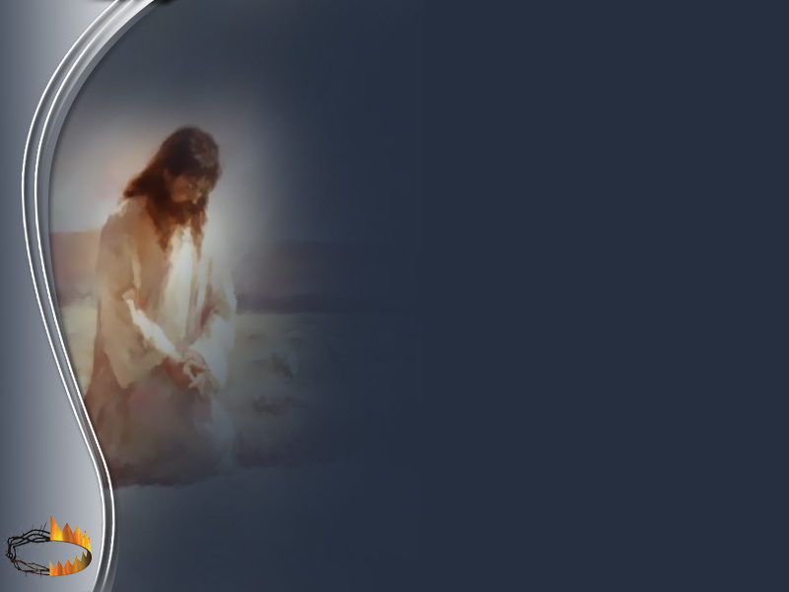
Jesus é nosso exemplo em tudo, mas especialmente Sua vida de comunhão com o Pai. Essa era a fonte de todo o Seu poder.

Slide 23
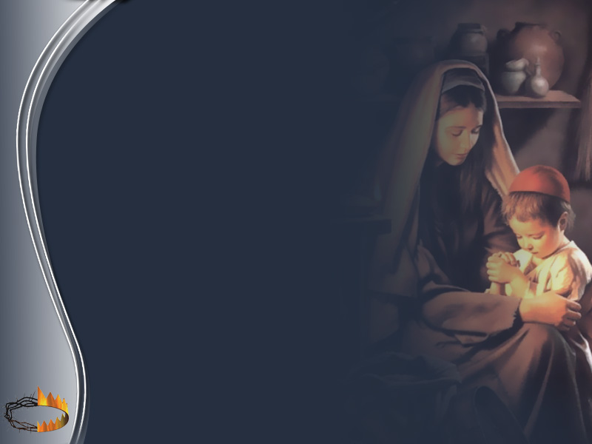
Na infância:

Slide 24

“Estudava a Palavra de Deus, e as horas de maior felicidade para Ele eram aquelas em que Se podia afastar do cenário de Seus labores e ir para o campo a meditar nos quietos vales, a entreter comunhão com Deus na encosta da montanha, ou entre as árvores da floresta...

Slide 25
...O alvorecer encontrava-O muitas vezes em algum lugar retirado, meditando, examinando as Escrituras, ou em oração. Com cânticos saudava a luz da manhã. Com hinos de gratidão alegrava Suas horas de labor, e levava a alegria celeste ao cansado e ao abatido.”
CBV – 52

Slide 26
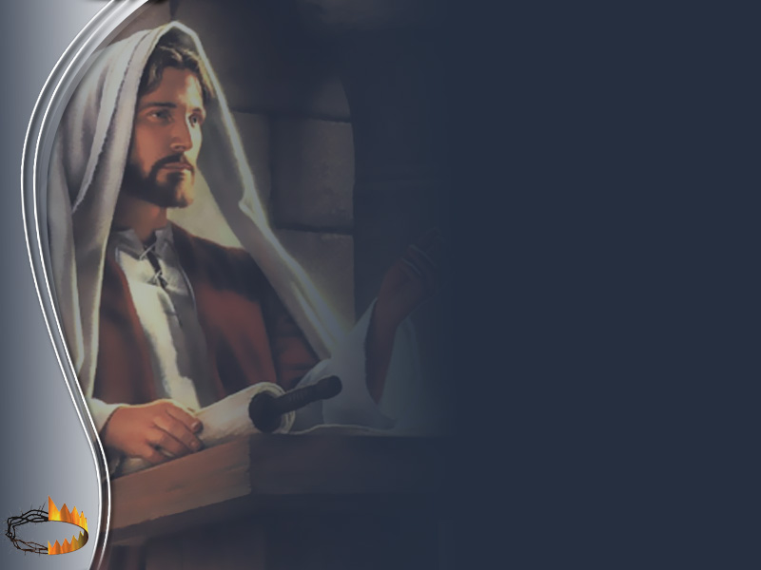
Durante o ministério:

Slide 27
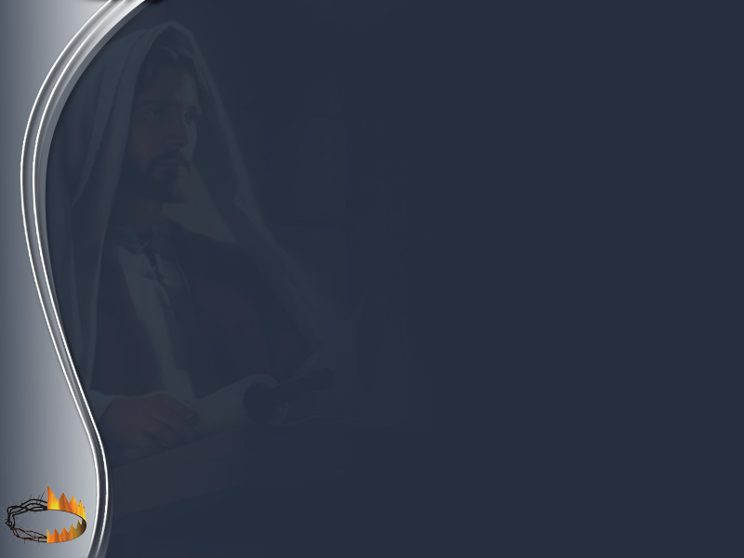
“O dia todo atendia às multidões que iam ter com Ele e, ao anoitecer, ou bem cedo de manhã, retirava-Se para o santuário das montanhas em busca de comunhão com o Pai... ao voltar das horas de oração...

Slide 28
O aspecto sereno do rosto, o vigor, a vida e o poder de que todo o Seu ser parecia possuído. Das horas passadas a sós com Deus Ele saía, manhã após manhã, para levar aos homens a luz do Céu.”
CBV – 56.

Slide 29
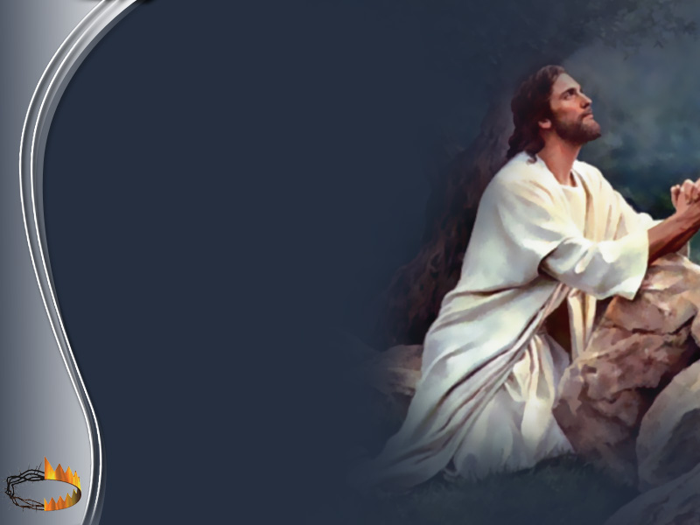
Nas primeiras horas do novo dia, o Senhor O despertava de Seu repouso, e Sua alma e lábios eram ungidos de graça para que a pudesse transmitir a outros.

Slide 30
A base para um cristianismo autêntico está numa relação habitual íntima com Deus.

Slide 31
Uma pessoa que anda cada dia com Deus, vê a vida na visão do Espírito Santo, na riqueza da graça e à luz da eternidade.

